Slide 1
Актуальные вопросы устойчивости методов обработки и сжатия изображений
Анастасия Анциферова, к.ф.-м.н.
н.с. Центра Доверенного Искусственного Интеллекта ИСП РАН
с.н.с. Института Искусственного Интеллекта МГУ

Slide 2
Проблемы в области обработки изображений и видео, которые актуальны прямо сейчас
Атаки на нейросетевые кодеки, методы обработки картинок
Атаки на метрики оценки качества
Интерпретируемость методов оценки качества

Slide 3
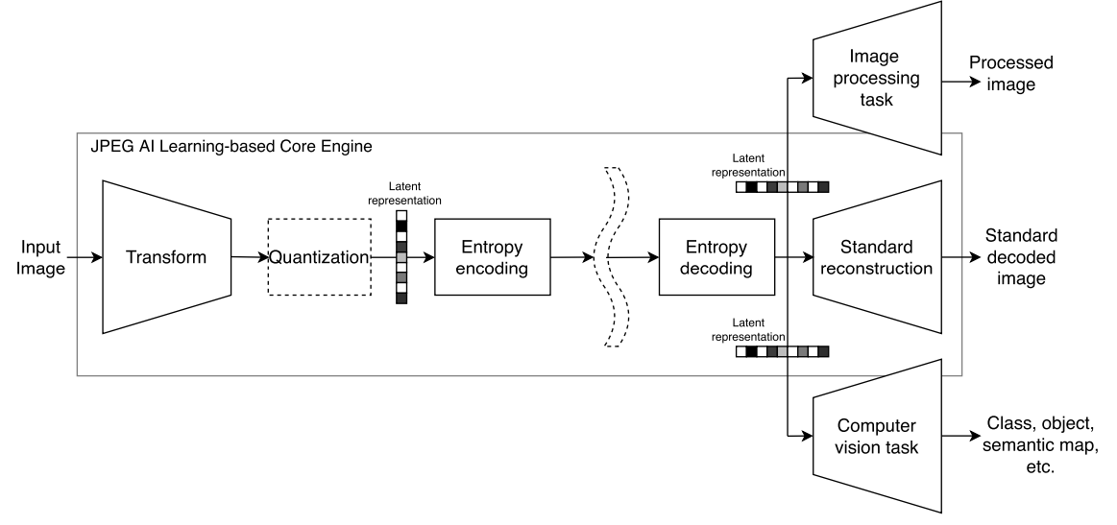
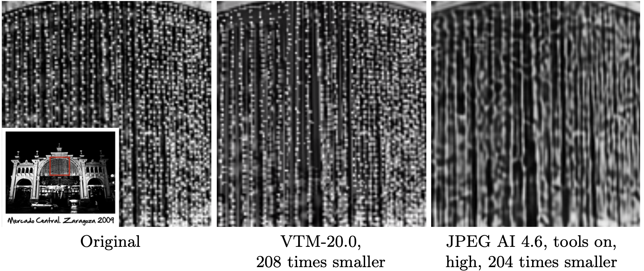
Устройство JPEG AI
Стандарт фиксирует нейросетевую архитектуру кодировщика и декодера
Пользователи могут дообучать свои декодеры
Используются трансформеры, целочисленные свертки, арифметическое кодирование латентов картинок
Сравнение сжатия стандартом VVC и JPEG AI
Схема JPEG AI

Slide 4
Как сделать атаку на нейросетевой кодек?
Атака на снижение качества картинки (I-FGSM)
Специальная атака на нейросетевые кодеки (Fast Threshold-constrained Distortion Attack, FTDA)
атакующий шум
*
кол-во пикселей
Атака на размер файла
Размер атакованного изображения после декодирования
Размер атакованного изображения после кодирования
* Chen T., Ma Z. Towards robust neural image compression: Adversarial attack and model finetuning //IEEE Trans. on Circuits and Systems for Video Technology, 2023.

Slide 5
Параметры тестирования
Метрики оценки успешности атаки:
Датасеты:
Original image
Decoded image
Adversarial decoded image
Adversarial image
Original image
Decoded image
Adversarial decoded image
Adversarial image
Dataset | # imgs | Resolution
NIPS 2017 | 100 | 298x298
Kodak | 24 | 768x512
Cityscapes | 50 | 1024x2048
E. Kovalyev et al., “Exploring adversarial robustness of JPEG AI: methodology, comparison and new methods”, arxiv preprint, 2025

Slide 6
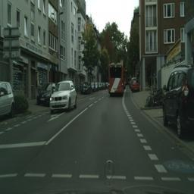
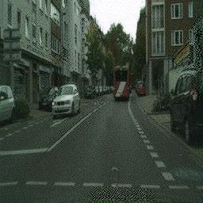
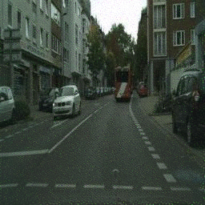
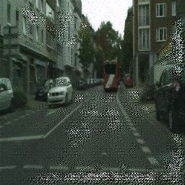
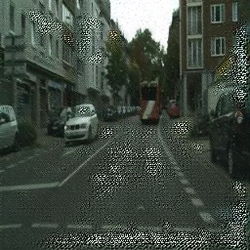
Новые версии JPEG AI устойчивее
Original
Adversarial
Adversarial + compression (tools off)
Adversarial + compression (tools on)
V6.1
PSNR: 34.7
PSNR: 31.6
PSNR: 31.5
V5.1
PSNR: 35
PSNR: 22.9
PSNR: 23.9
E. Kovalyev et al., “Exploring adversarial robustness of JPEG AI: methodology, comparison and new methods”, arxiv preprint, 2025

Slide 7
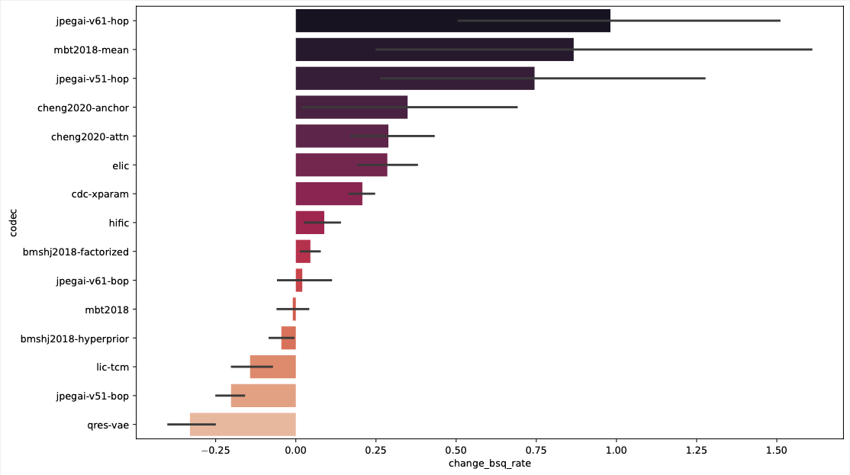
Более сложные версии JPEG AI — нет
JPEG AI HOP (High operation point), включающая в себя трансформеры и другие механизмы для улучшения эффективности, менее устойчива к атакам, чем базовая версия (BOP, base operation point)
Выше устойчивость
E. Kovalyev et al., “Exploring adversarial robustness of JPEG AI: methodology, comparison and new methods”, arxiv preprint, 2025

Slide 8
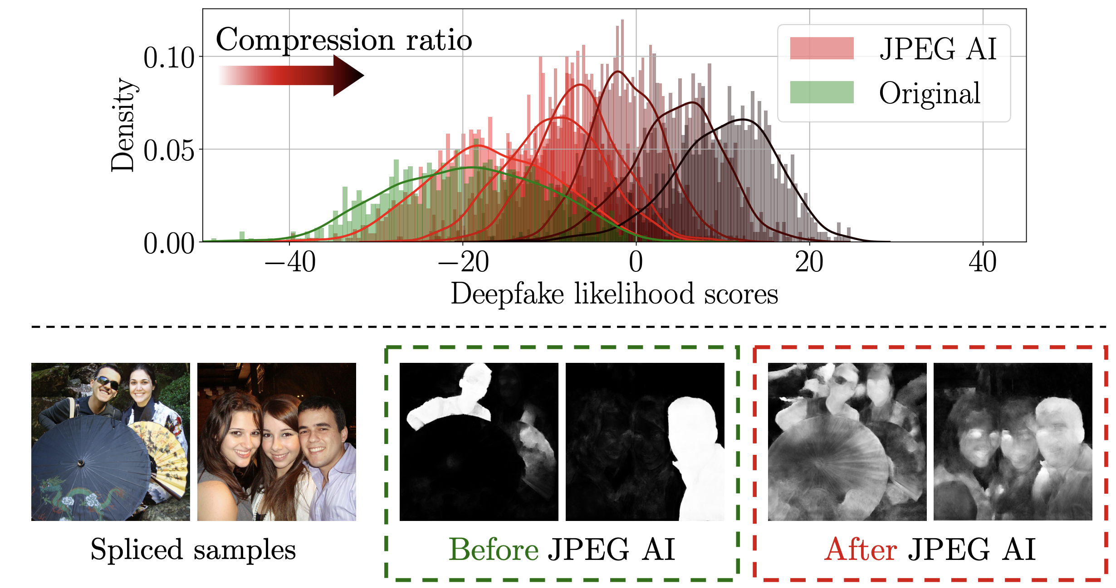
JPEG AI усложняет работу дипфейк детекторов
Natural images
Synthetic images
В отличие от сжатия JPEG изображения, сжатые JPEG AI, не детектируются как сгенерированные E.D.Cannas et al., “Is JPEG AI going to change image forensics?,” arxiv, 18 Mar 2025
Существующие детекторы сгенерированных изображений обучались на датасетах с разным сжатием P.Grommelt et al., “Fake or JPEG? Revealing common biases in generated image detection datasets,” arxiv, 28 Mar 2024

Slide 9
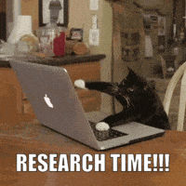
Выводы по JPEG AI
Первый пример всемирной стандартизации нейросетевого метода обработки изображений
Вытекающие проблемы
Очень легко атаковать: архитектура кодека открыта, т.е. полный white box
Очень трудно защищать: нельзя замедлять модель, много ограничений
Ожидается рост спроса на повышение устойчивости JPEG AI и других кодеков

Slide 10
Есть много бенчмарков устойчивых классификаторов, но не устойчивых метрик оценки качества
200+ моделей в 3 бенчмарках состязательной устойчивости для классификации/детекции объектов на изображениях
Только 1 “устойчивая” метрика качества видео VMAF NEG от Netflix

Slide 11
Почему нужны устойчивые метрики?
В крупнейшем сравнении видеокодеков разные результаты по метрикам и по визуальному качеству
Среднее снижение битрейта

Slide 12
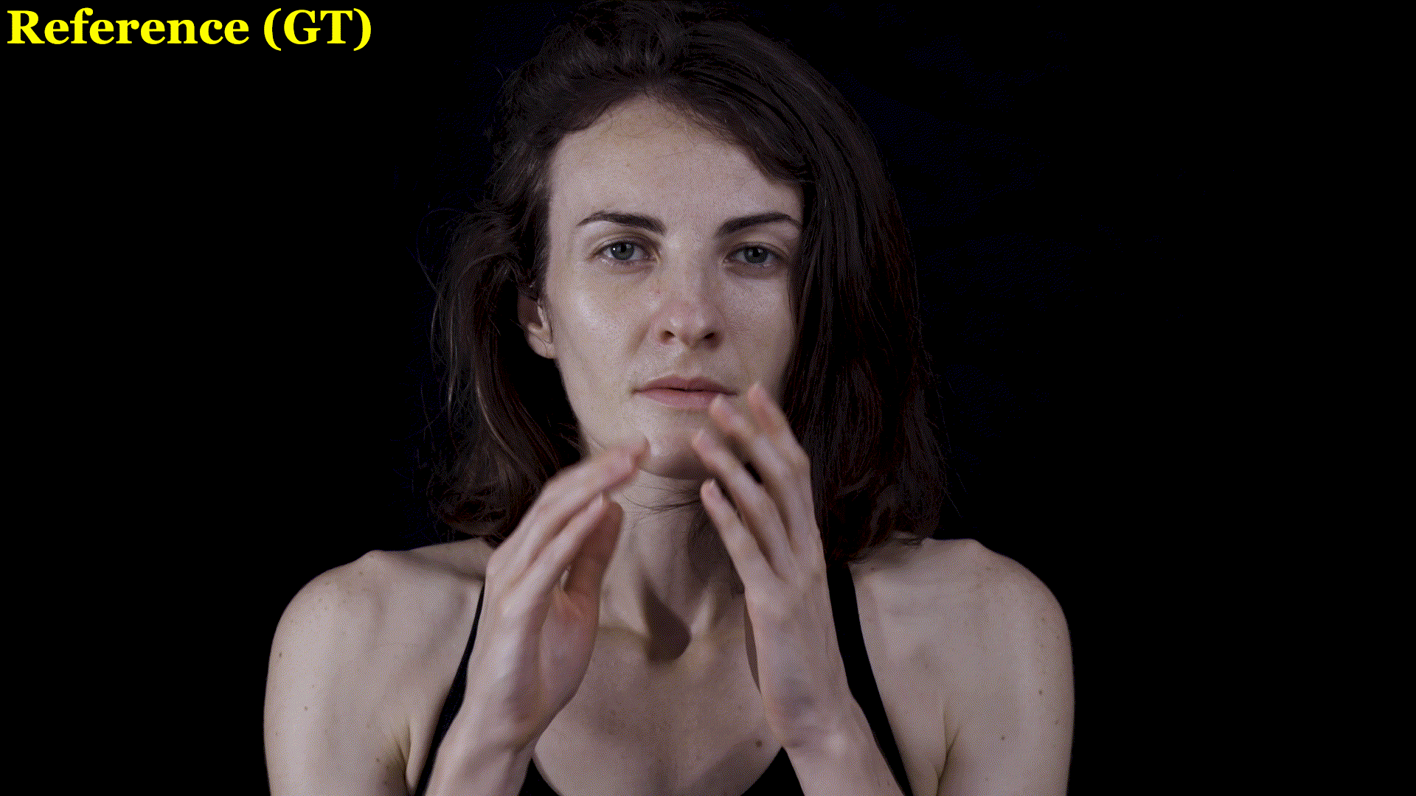
Атаки на метрики оценки качества
Пример атаки на метрику VMAF

Slide 13
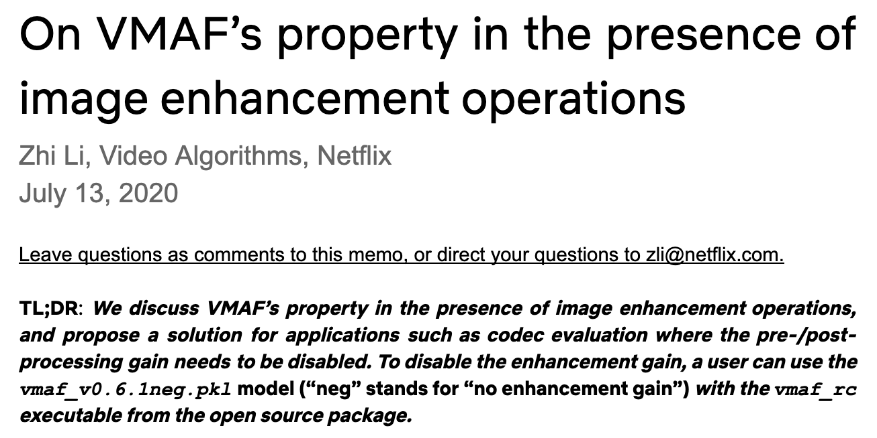
Атака на метрику VMAF
Влияние на индустрию
2019 год: мы нашли уязвимость VMAF
Эксперты Streaming Media воспроизвели ее
2020: разработчики из Google внедрили атаку в кодек AV1
2021: Netflix выпустили более устойчивую версию метрики
Jan Ozer “VMAF is Hackable: What Now?” https://streaminglearningcenter.com/blogs/vmaf-is-hackable-what-now.html
https://docs.google.com/document/d/1dJczEhXO0MZjBSNyKmd3ARiCTdFVMNPBykH4_HMPoyY/edit#heading=h.oaikhnw46pw5

Slide 14
IOI: Invisible one-iteration attack
Идея для быстрой атаки на качество видео
Изначально проводить одну итерацию градиентной атаки:
Затем улучшить качество полученного изображения с помощью частотных фильтров и масок
E. Shumitskaya, A. Antsiferova, D. Vatolin, “IOI: Invisible One-Iteration Adversarial Attack on No-Reference Image- and Video-Quality Metrics”, ICML 2024

Slide 15
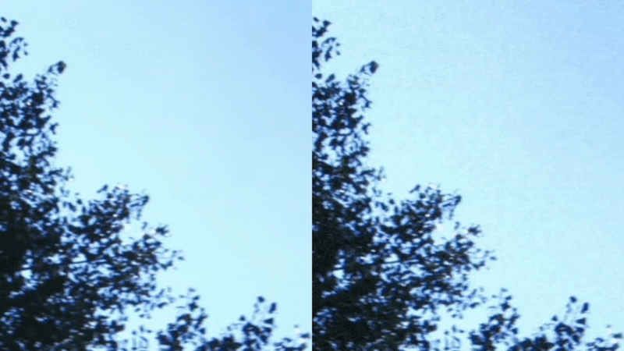
IOI: пример атаки на качество видео
E. Shumitskaya, A. Antsiferova, D. Vatolin, “IOI: Invisible One-Iteration Adversarial Attack on No-Reference Image- and Video-Quality Metrics”, ICML 2024

Slide 16
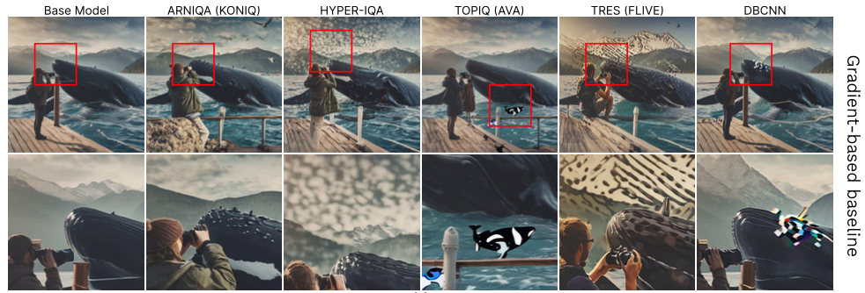
Неустойчивые метрики и улучшение генерации
Добавление метрики f в лосс-функцию обучения диффузионной модели (аналогично classifier-guidance) приводит к появлению артефактов
K. Abud, S. Lavrushkin, D. Vatolin, “IQA-Adapter: Exploring Knowledge Transfer from Image Quality Assessment to Diffusion-based Generative Models”, under review ICCV 2025

Slide 17
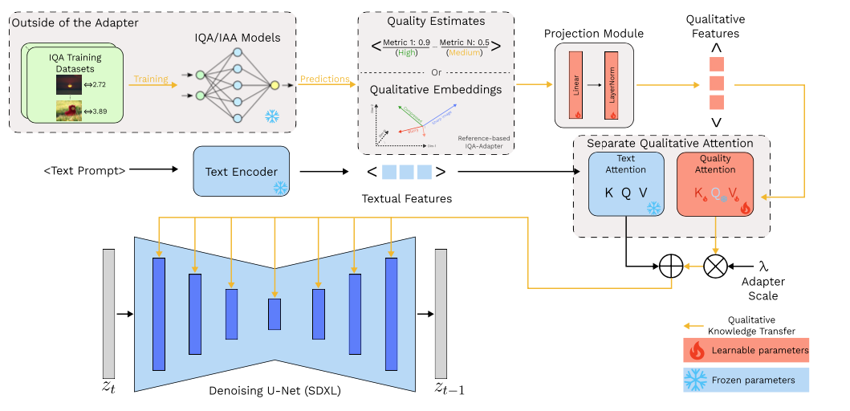
Как улучшить качество генерации с помощью метрик? IQA-Adapter
Обучение дополнительной “головы” для передачи генеративной модели желаемого уровня качества изображений
K. Abud, S. Lavrushkin, D. Vatolin, “IQA-Adapter: Exploring Knowledge Transfer from Image Quality Assessment to Diffusion-based Generative Models”, under review ICCV 2025

Slide 18
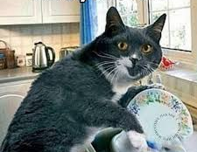
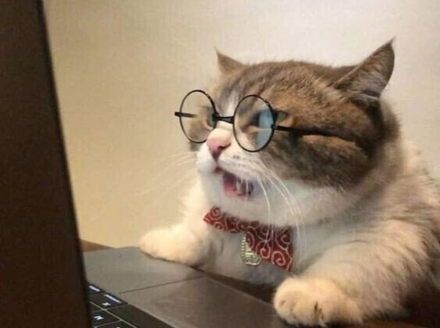
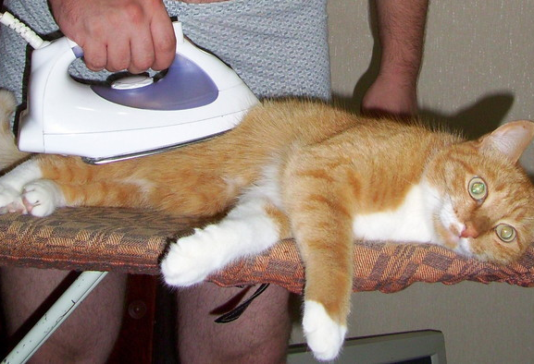
Как защитить метрики от атак? Три основных способа защит
Adversarial purification — это преобразование входного изображения P : X → X
где x′ — атакованное изображение, x′′ — очищенное изображение.
Adversarial training — это способ обучения нейронной сети
где D — распределение обучающих данных, L — функция потерь используемая для обучения, ε — параметр атаки.
Randomized smoothing — замена нейронной сети “сглаженной” версией:

Slide 19
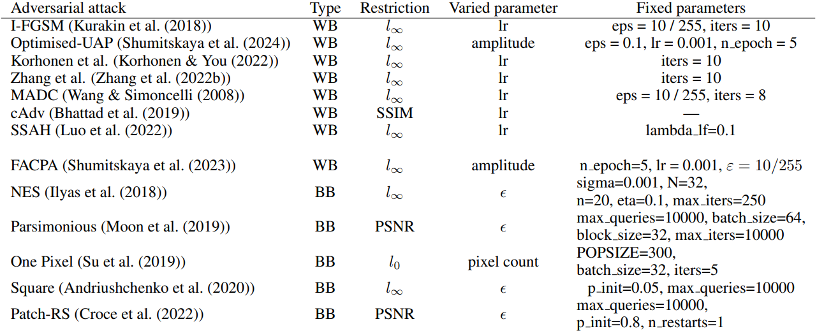
Используемые атаки
Использованы классические атаки и атаки, разработанные специально для оценки качества, методы на основе белого и черного ящика

Slide 20
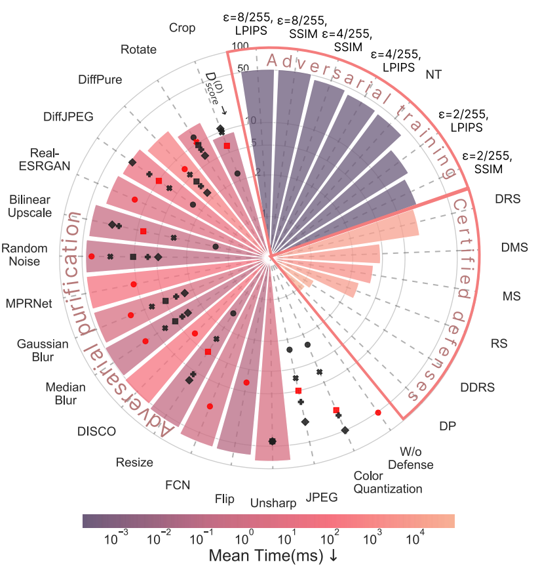
Результаты
Корреляции
Лучше всего значение метрики сохраняют сертифицируемые защиты.
В адаптивной постановке хорошо работают случайные геометрические преобразования (crop, rotate), а также сжатие (DiffJPEG).
Специализированные методы (DiffPure, DISCO) не в лидерах.
Устойчивее

Slide 21
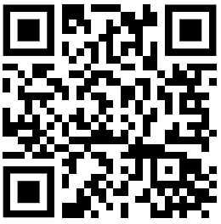
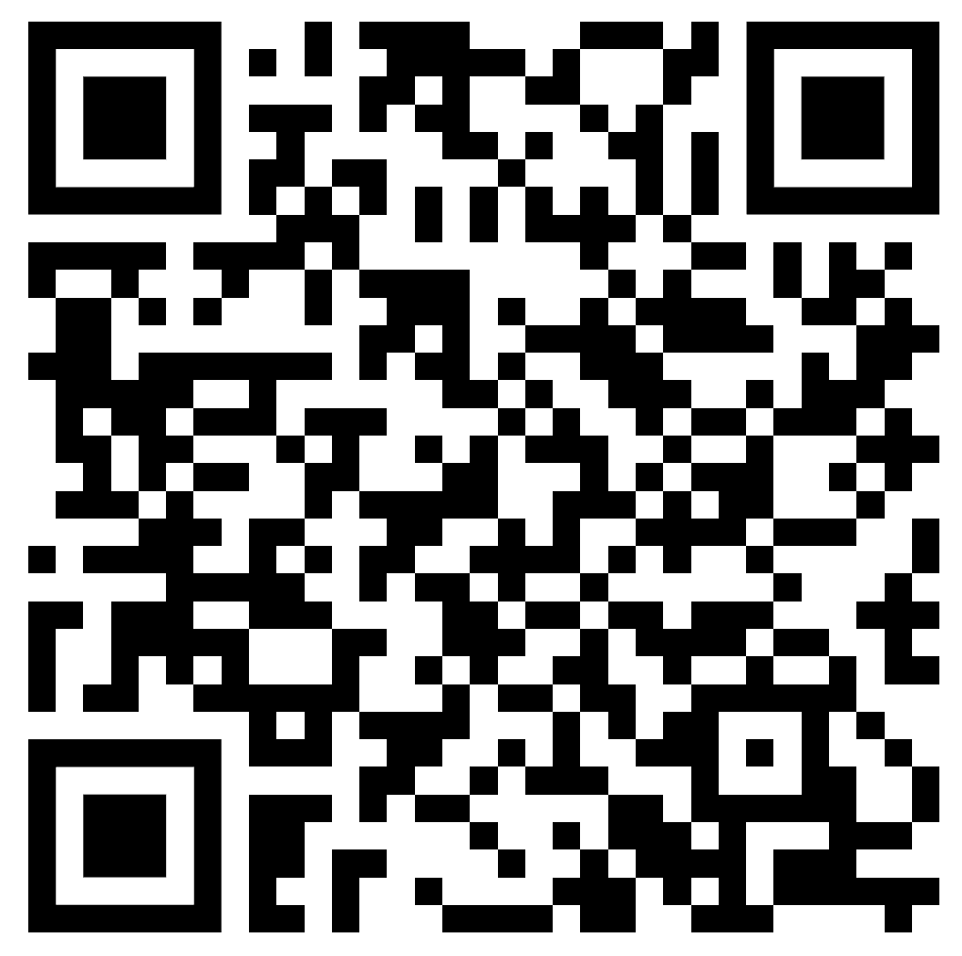
Больше информации о работе
Статья принята на ICML 2025
Страница бенчмарка
openreview.net
https://videoprocessing.ai/benchmarks/iqa-defenses.html
Guardians of Image Quality: Benchmarking Defenses Against Adversarial Attacks on Image-Quality Metrics A. Gushchin, K. Abud, G. Bychkov, E. Shumitskaya, A. Chistyakova, S. Lavrushkin, B. Rasheed, K. Malyshev, D. S. Vatolin, A. Antsiferova.

Slide 22
Выводы по метрикам качества
Стало труднее доверять результатам бенчмарков
Появились быстрые и незаметные атаки
Атаки уже внедрены в кодеки, скоро будут и в других алгоритмах обработки изображений/видео
Улучшение генерации картинок и видео с помощью метрик возможно, но прямая оптимизация уязвимых метрик их атакует
Для улучшения других методов нужны устойчивые метрики
Сертификация метрик — надежная защита, но реализовать ее сложнее, чем для классификаторов

